Slide 1
第1章 软件的本质
Notes:
Chapter 1 Software & Software Engineering

Slide 2
软件危机（补充）
1968年北大西洋公约组织的计算机科学家在联邦德国召开国际会议，讨论软件危机问题，在这次会议上正式提出并使用了“软件工程”这个名词，软件工程学由此产生。
软件危机的主要表现
软件危机是指在计算机软件的开发和维护过程中所遇到的一系列严重问题。软件危机主要有下述一些表现形式：
(1)对软件开发成本和进度的估计常常很不准确。
(2)用户对“已完成的”软件系统不满意的现象经常发生。
(3)软件产品的质量往往靠不住。
(4)软件常常是不可维护的。
(5)软件通常没有适当的文档资料。
(6)软件成本在计算机系统总成本中所占的比例逐年上升。
(7)软件开发生产率提高的速度，远远跟不上计算机应用迅 速普及深入的趋势。
以上列举的仅仅是软件危机的一些明显的表现，与软件开发和维护有关的问题远远不止这些。

Slide 3
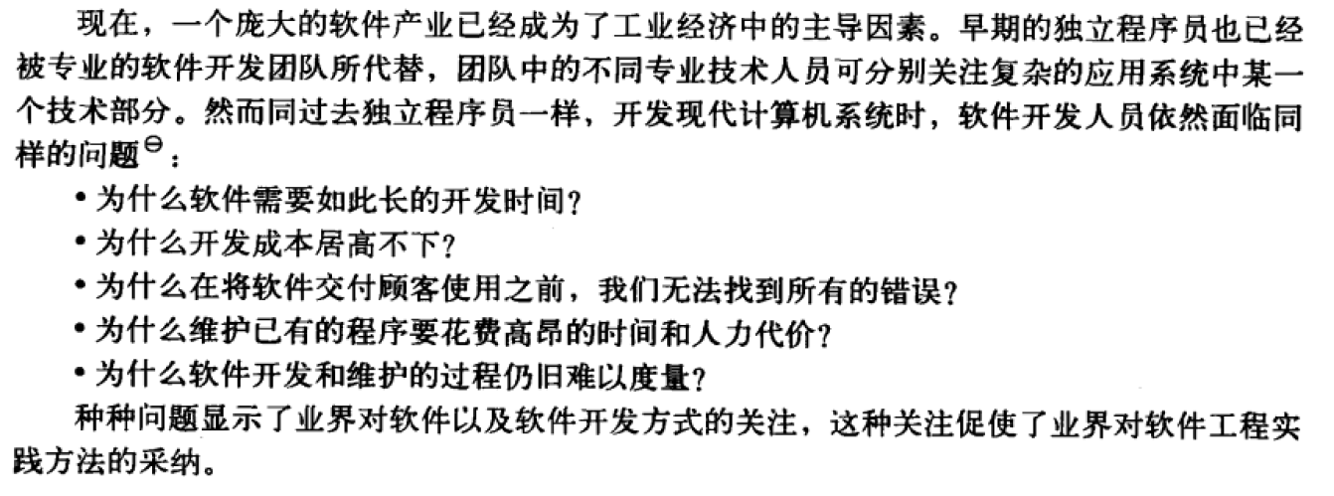
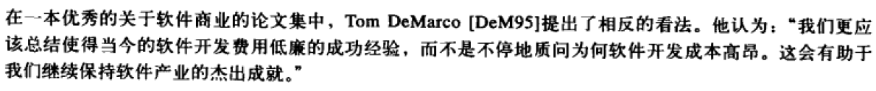
1.1 软件的本质

Slide 4
1.1 软件的本质
作为产品：它显示了由计算机硬件体现的计算能力；
作为产品生产的载体：软件提供了计算机控制（操作系统）、信息通信（网络）以及应用程序开发和控制（软件工具和环境）的基础平台。

Slide 5
定义软件
软件是：
(1)指令的集合(计算机程序)，通过执行这些指令来满足预期的特征、功能和性能需求；
(2)数据结构，使得程序可以合理的利用信息；
(3)文档描述，用来描述程序操作和使用。
Notes:
What is Software?
Software is: (1) instructions (computer programs) that when executed provide desired features, function, and performance; (2) data structures that enable the programs to adequately manipulate information and (3) documentation that describes the operation and use of the programs.

Slide 6
软件的特征
思考：
对于战争问题的精辟描述：
战争的规律——这是任何指导战争的人不能不研究和不能不解决的问题。
革命战争的规律——这是任何指导革命战争的人不能不研究和不能不解决的问题。
中国革命战争的规律——这是任何指导中国革命战争的人不能不研究和不能不解决的问题。
那么软件的规律、软件的特点、中国的软件的特点如何？（这是第一个思考点）

Slide 7
软件的特征
软件是设计开发的，而不是传统意义上的生产制造的。
软件不会“磨损”。
虽然整个工业向着基于构件的构造模式发展，然而大多数软件仍是根据实际的顾客需求定制的。
Notes:
What is Software?
Software is developed or engineered, it is not manufactured in the classical sense.
Software doesn't "wear out."
Although the industry is moving toward component-based construction, most software continues to be custom-built.

Slide 8
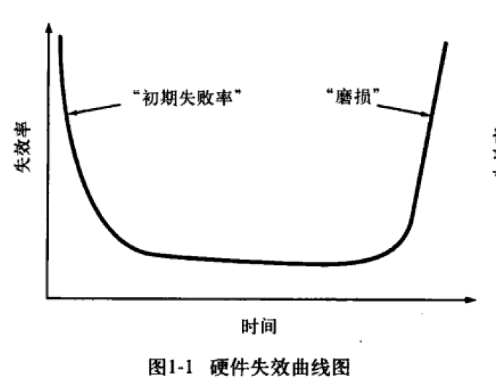
These slides are designed to accompany Software Engineering: A Practitioner’s Approach, 7/e (McGraw-Hill 2009). Slides copyright 2009 by Roger Pressman.

Slide 9

磨损vs.退化
由于变更的副作用而导致失效率提高
失效率
变更点
实际曲线
理想曲线
时间

Slide 10
软件应用
系统软件
应用软件
工程/科学软件
嵌入式软件
产品线软件
Web应用软件
人工智能软件
Notes:
Software Applications
system software
application software
engineering/scientific software
embedded software
product-line software
WebApps (Web applications)
AI software

Slide 11
软件—新的分类
开放计算—普遍的，分布式计算
普适计算—无线网络
网络资源—万维网发展为一个计算引擎
开放源码—“免费” 源代码开放了计算机群体（它是一种祝福，但也是一种潜在的威胁！）
其他
  数据挖掘
  网格计算
  认知机
  纳米技术软件
Notes:
Software—New Categories
Open world computing—pervasive, distributed computing
Ubiquitous computing—wireless networks
Netsourcing—the Web as a computing engine
Open source—”free” source code open to the computing community (a blessing, but also a potential curse!)
Also … (see Chapter 31)
Data mining
Grid computing
Cognitive machines
Software for nanotechnologies

Slide 12
遗留软件(Legacy Software)
演化的原因？
  软件需要进行适应性调整，从而可以满足新的计算环境或者技术的需求。
  软件必须升级以实现新的商业需求。
  软件必须被扩展使之具有与更多新的系统和数据库的互操作能力。
  软件架构必须进行改建使之能适应不断演化的计算环境。

Slide 13
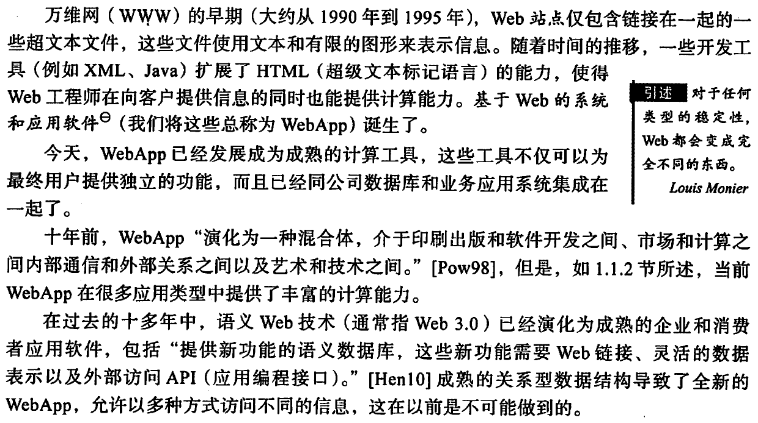
Web应用系统
WebApps不仅可以为最终用户提供独立的功能，而且已经同公司数据库和业务应用系统集成在一起了。
语义Web技术（通常指Web 3.0）已经演化为成熟的企业和消费者应用系统，包括提供新功能的语义数据库，这些新功能需要Web链接、灵活的数据表示以及外部访问APIs。
应用内容的精美程度仍是决定WebAPP质量的重要因素。

Slide 14
移动应用系统
术语app已经演化为在移动平台（例如，iOS、Android或Windows Mobile）上专门设计的软件。
移动应用系统包括用户接口，用户接口利用移动平台所提供的独特的交互机制。
基于Web资源的互操作性提供与app相关的大量信息的访问，并具有本地处理能力。
提供了在平台中的持久存储能力。
移动Web应用系统允许移动设备通过针对移动平台的优点和弱点专门设计的浏览器获取基于Web内容的访问。
移动app可以直接访问设备的硬件特性（例如，加速器或者GPS的位置），然后提供前面所述的本地处理和存储能力。
随着时间的推移，移动Web应用系统与移动apps之间的区别会变得模糊。

Slide 15
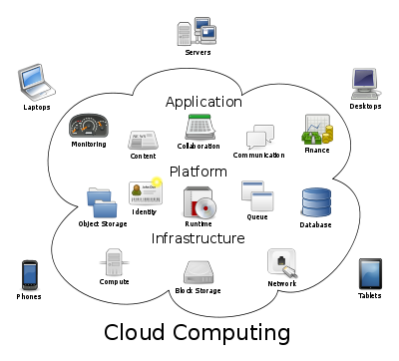
云计算
Notes:
Servers 服务器 Desktops 台式机 Tablets 平板
Phones 手机 Laptops 笔记本电脑
Application 应用软件
Monitoring 监测 Content 内容 Collaboration 协作
Communication 通信 Finance 财务
Platform 平台
Object Storage 对象存储 Identity 身份 Runtime 运行时
Queue 队列 Database 数据库
Infrastructure 基础设施
Compute 计算 Block Storage 块存储 Network 网络
Clouding Computing 云计算

Slide 16
云计算
云计算提供分布式数据存储和处理功能，它能使得任何用户无论在任何地点都可以使用计算设备来共享广泛的计算资源。
计算设备位于云的外部，可以访问云内的各种资源。
云计算的实现需要开发包含前端和后端服务的体系结构。
前端包括客户（用户）设备和应用软件（如浏览器）用于访问后端。
后端包括服务器和相关的计算资源、数据存储系统（如数据库）、服务器驻留应用程序和管理服务器。
可以对云体系结构进行分段，提供不同级别的访问。

Slide 17
软件产品线
软件产品线是一系列软件密集型系统，可以共享一组公共的可管理的特性，这些特性可以满足特定市场或任务的特定需求。
软件产品线都使用相同的底层应用软件和数据体系结构来开发，并使用可在整个产品线中进行复用的一组软件构件来实现。
软件产品线共享一组资源，包括需求、体系结构、设计模式、可重用构件、测试用例及其他软件工程工作产品。
软件产品线在对这些产品进行工程设计时，利用了产品线中所有产品的公共性。

